Slide 1
PITCH DECK PRESENTATION

Slide 2

INTRODUCTION

Slide 3
Problem
Harga
Website
1
2
Banyak aplikasi dan website yang menjual dengan harga yang mahal
Tidak ada website dan aplikasi yang menjual produk peralatan game dan penyewaan akun game sekaligus

Slide 4
SOLUTION
Dapat menyewa dan membeli sekaligus dalam satu website
MENYEWA & MEMBELI
Harga produk lebih terjangkau
MENGHEMAT UANG

Slide 5
Gaming Infographics
RATA-RATA USIA PENGGUNA
TARGET PASAR
60%
1,2M
120jt
45Jt
19-25 Tahun
Kami pasarkan secara nasional tapi lebih fokus pada wilayah lokal
Saturn is a gas giant, composed mostly of hydrogen and helium
Available Market
Serviceable Market
Market Share

Slide 6
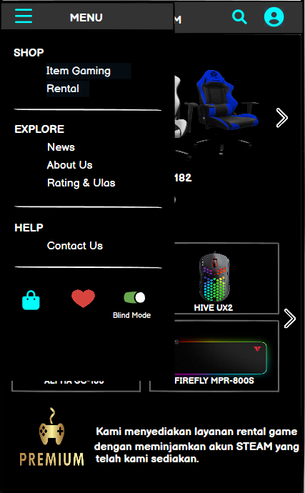
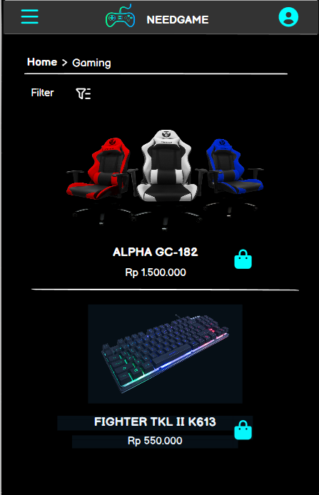
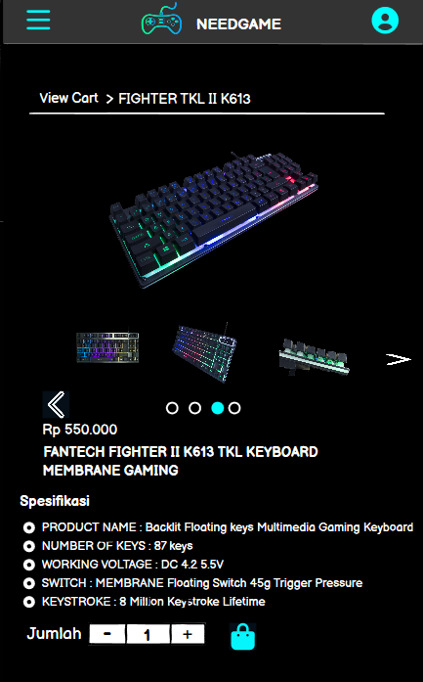
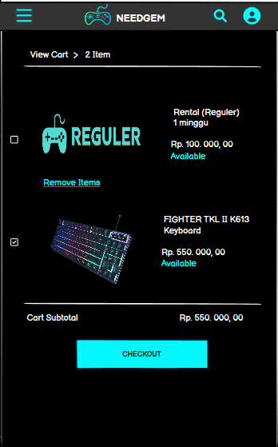
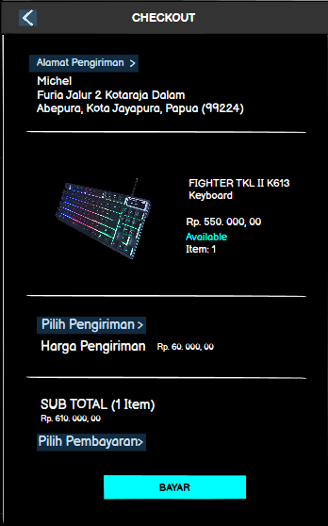
Product
Pembelian

Slide 7
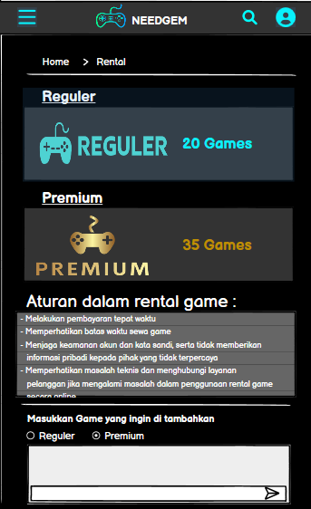
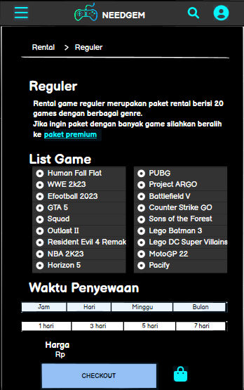
Product
Penyewaan

Slide 8
Traction
1
Pengguna aktif
2,200 pengguna bulanan
2
Pendapatan rata-rata
Pendapatan rata-rata per bulan senilai Rp6,000,000
3
Pertumbuhan pengguna bulanan
16,000 pengguna, meningkat 55% per bulan
4
Mars
Mars is actually a very cold place. It’s a planet full of iron oxide dust
5
Saturn
Saturn is a gas giant and is composed mostly of hydrogen and helium

Slide 9
Traction RENCANA BISNIS
Pengembangan kemitraan dengan toko komputer untuk memperluas penawaran produk kami
LEVEL 1
LEVEL 3
LEVEL 2
LEVEL 4
Pengoptimalan pengalaman pengguna di paltform kami

Slide 10
Traction RENCANA BISNIS
REGULER
PREMIUM
PREMIUM
20 Games (+)
35 games (+)
Harga tergantung waktu penyewaan
Harga tergantung waktu penyewaan

Slide 11
Traction Model Bisnis
Tim kita menggambil 50% dari komisi setiap transaksi
45Jt
Rp1.500.000
Rp90.000.000
Pembagian market
Rata-rata Pendapatan
Pendapatan
Dalam 1 Tahun

Slide 12
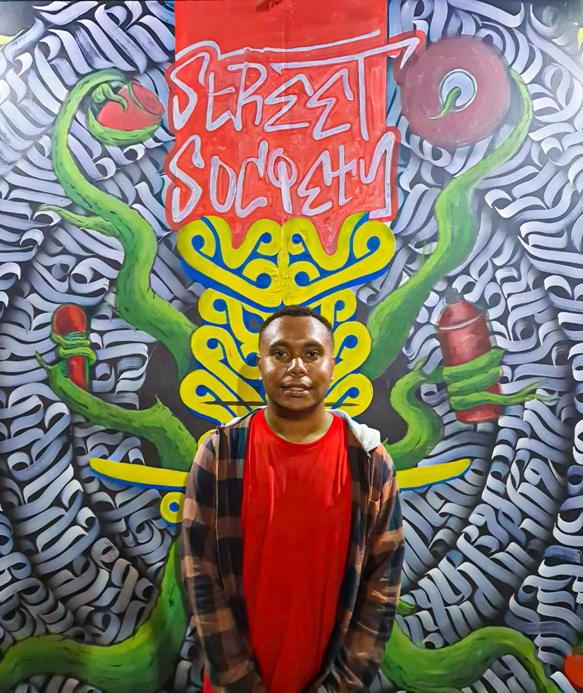


TIM
Yohanes P Aragae
Michel Patty
Hugo A Worumi
BUSINESS
CREATIVE
TECHNOLOGY

Slide 13





COMPETITION
Murah
Transaksi offline
Transaksi online
Mahal

Slide 14
Kelebihan dan Kekurangan
KELEBIHAN :
Penyewaan
Dapat menyewa akun game (steam) yang berisi beberapa game di dalamnya
Harga yang terjangkau
Dapat memilih lama waktu penyewaan
Kekurangan
Penyewaan :
Kemungkinan ada beberapa game yang tidak ada
KELEBIHAN :
Pembelian Peralatan Game
Harga terjangkau
KEKURANGAN
Penyewaan :
Kurangnya jenis peralatan

Slide 15
FINANCIALS
 | 2022 | 2023 | 2024 | 2025 | 2026
REVENUE | 60,000,000 | 71.000.000 | 85.000.000 | 95.000.000 | 110.000.000

Slide 16
FINANCIALS
Expenses
Labor | 10,000,000 | 12,000,000 | 14,000,000 | 16,000,000 | 18,000,000
Marketing | 10,000,000 | 12,000,000 | 14,000,000 | 16,000,000 | 18,000,000
Hardware and IT | 5,000,000 | 6,000,000 | 8,000,000 | 9,000,000 | 11,000,000
Office Space | 9,000,000 | 11,000,000 | 13,000,000 | 14,000,000 | 15,500,000
Total Expenses | 34,000,000 | 41,000,000 | 49,000,000 | 55,000,000 | 62,500,000
Earning Before Taxes | 26,000,000 | 30,000,000 | 36,000,000 | 40,000,000 | 47,500,000
Taxes | 1,000,000 | 3,000,000 | 4,500,000 | 5,500,000 | 6,500,000
Net Profit | 24,000,000 | 27,000,000 | 31,500 | 34,500 | 41,000,000

Slide 17
INVESTMENT AND USE OF FUDS
Dana yang dibutuhkan
2.050.000.000
Rencana perkiraan waktu pembuatan sekitar 12-14 bulan dalam pembuatan website kita
Dalam 12-14 bulan pengerjaan :
Riset dan pemngembangan
Penelitian dan pengembangan keamanan
Pemasaran dan promosi
Distribusi
Profitabilitas

Slide 18
SEKIAN TERIMA KASIH

